Slide 1

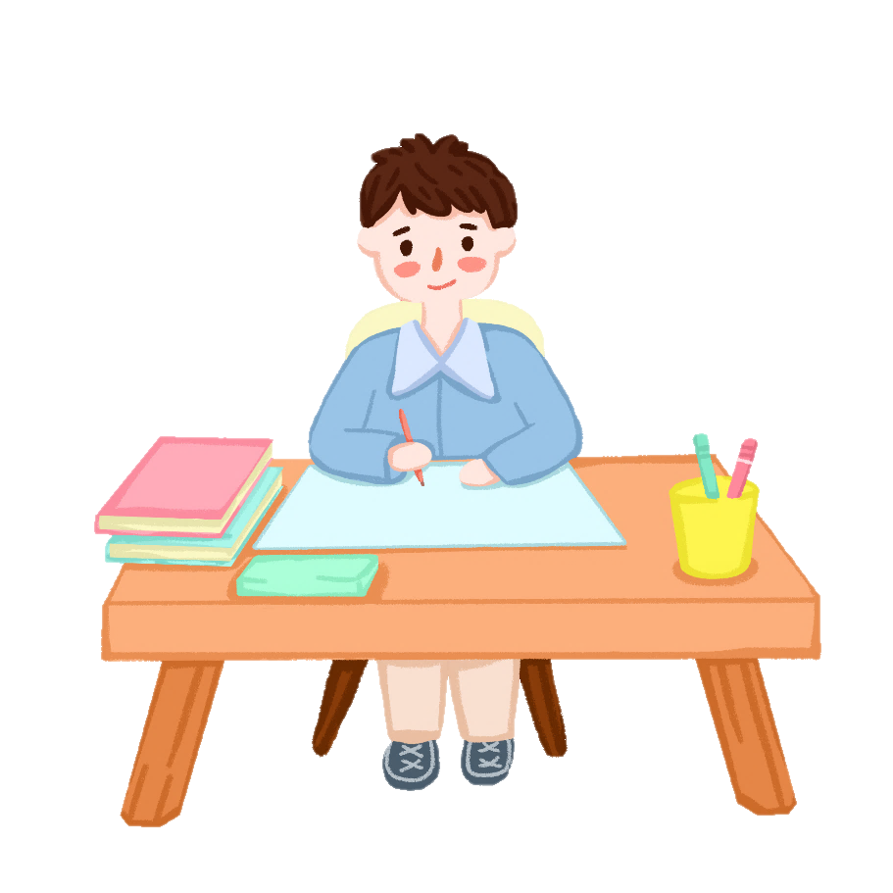

Ôn tập giữa học kì 1
(Tiết 9 + 10)

Slide 2
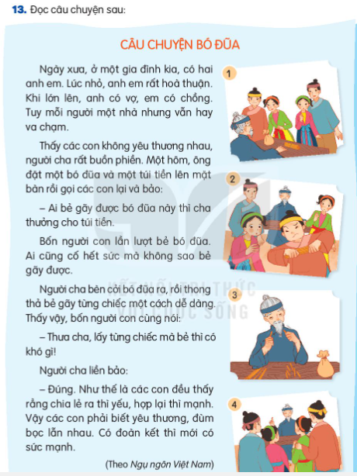

Slide 3
Trả lời các câu hỏi và thực hiện yêu cầu:
a. Khi lớn lên, tình cảm giữa anh và em như thế nào?
hòa thuận không thay đổi không hòa thuận
b. Người cha nghĩ ra cách gì để khuyên bảo các con
→ Người cha thử thách các con bằng việc bẻ bó đũa.
c. Vì sao bốn người con không bẻ gãy được bó đũa?
→ Vì họ đều cầm cả bó đũa để bẻ.
d. Người cha bẻ gãy bó đũa bằng cách nào?
→ Ông tách từng chiếc đũa ra rồi bẻ.
e. Người cha muốn khuyên các con điều gì?
→ Ông Muốn khuyên các con phải đoàn kết, yêu thương
lẫn nhau, như vậy mới tạo ra sức mạnh.
x

Slide 4
g. Tìm từ ngữ ở cột A phù hợp với nghĩa của nó ở cột B
A B
hòa thuận
buồn và lo nghĩ, không yên lòng
yêu thương
êm ấm, không có xích mích
buồn phiền
có tình cảm tha thiết gắn bó, quan tâm, chăm sóc hết lòng

Slide 5
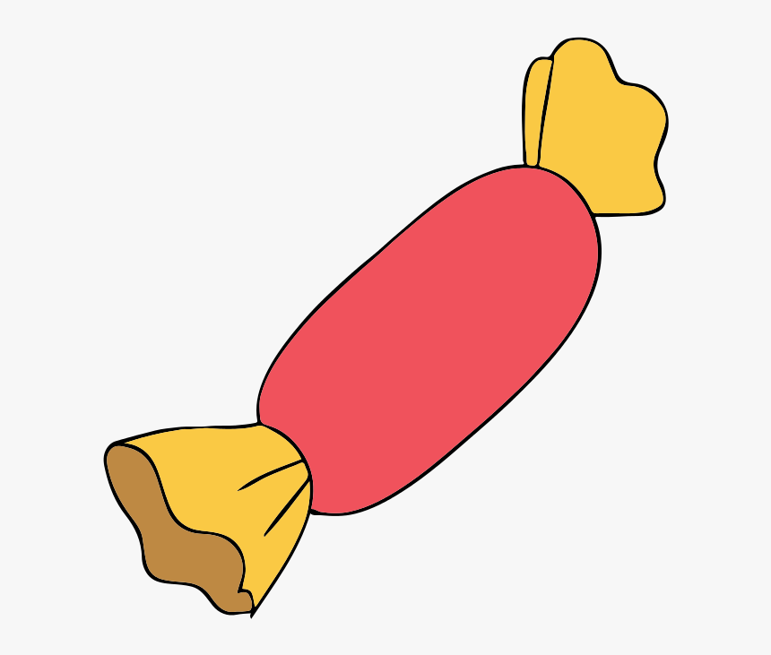

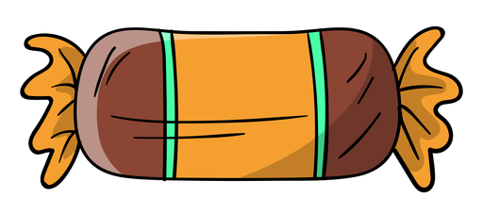

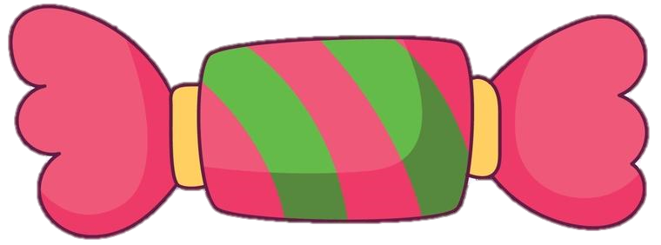
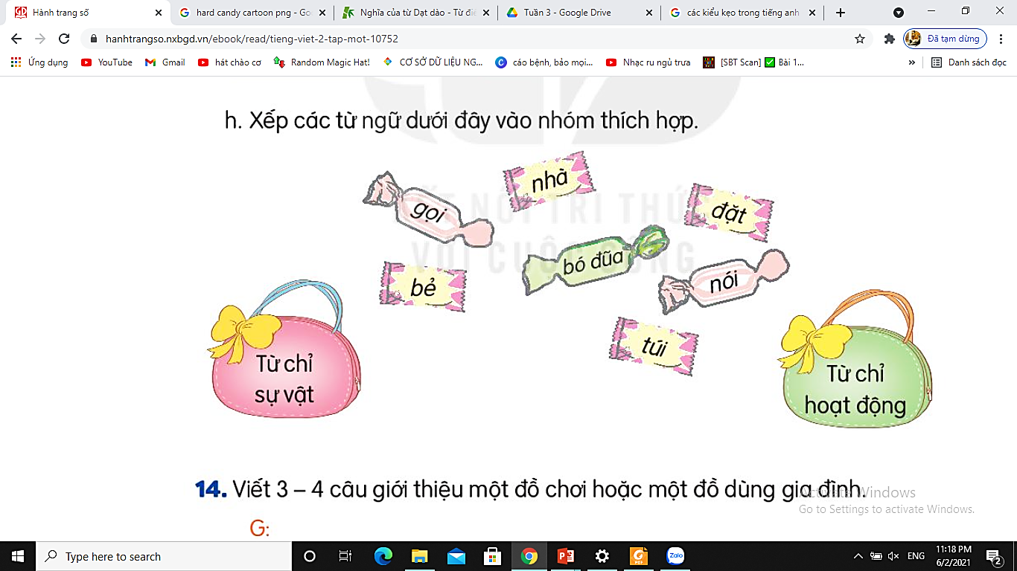
h. Xếp các từ ngữ dưới đây vào nhóm thích hợp
nhà
đặt
nói
gọi
bó đũa
túi
bẻ

Slide 6
14. Viết 3 – 4 câu giới thiệu về một đồ chơi hoặc một đồ dùng gia đình.
Gợi ý
- Đồ vật em muốn giới thiệu là gì?
- Đồ vật đó từ đâu mà có?
- Em có suy nghĩ gì về lợi ích của đồ vật đó

Slide 7
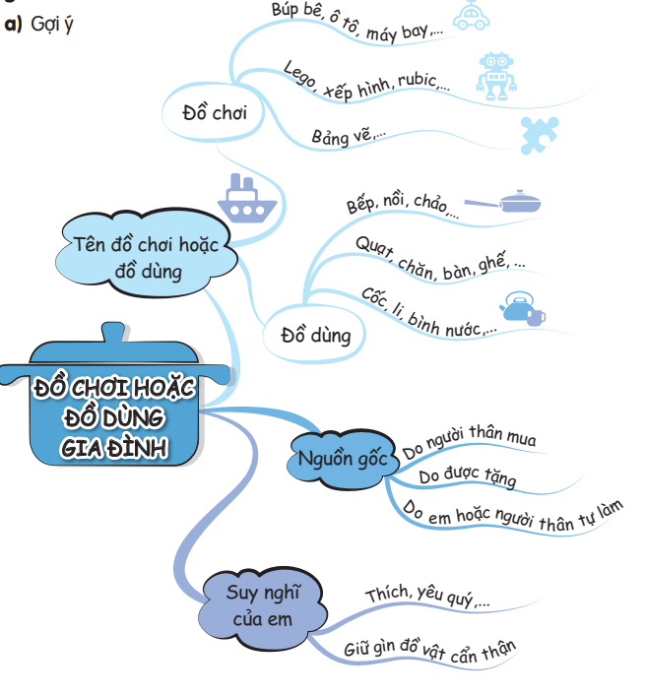

Slide 8


Đầu câu viết hoa, cuối câu sử dụng dấu câu phù hợp
Lưu ý cách trình bày đoạn văn
Câu đầu tiên lùi vào 1 ô

Slide 9
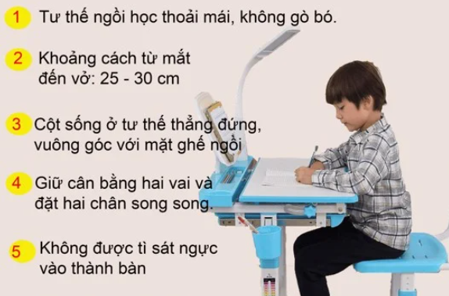
Tư thế ngồi viết như thế nào là chuẩn?

Slide 10


Vào dịp sinh nhật 7 tuổi của em, mẹ đã tặng em một chú gấu bông rất đáng yêu. Chú gấu bông có bộ lông xù màu nâu. Cổ chú thắt một chiếc nơ màu đỏ. Em rất thích chú gấu bông và luôn ôm chú đi ngủ.

Slide 11
Vào dịp nghỉ hè, bố đã tự tay làm một chiếc diều cho em. Chiếc diều được làm từ những thanh tre uốn cong, dán giấy mỏng rực rỡ màu sắc. Diều hình cánh bướm. Phần đuôi diều có hai sợi dây dài. Khi bay lên, cánh diều chao liệng, đuôi diều phấp phới tung bay. Em yêu chiếc diều nhỏ xinh này lắm.

Slide 12




Trao đổi bài viết
Đọc bài viết và góp ý cho bạn
Nghe bạn góp ý cho bài viết của mình
Sửa lại bài cho hay hơn

Slide 13


